Slide 1
فصل سوم
حرارت دهی لیزری مستقیم
مقدمه
معادله زیستی-حرارتی
حرارت دهی مستقیم
اشعه دهی غیر مستقیم
کاربردها
نتیجه گیری
8

Slide 2
فرایند های حرارت دهی در زمانt = 0 با انداختن اشعه لیزر روی تومور آغاز می شود. حل این مسئله مستلزم داشتن دانش اولیه از توزیع دماییT(r,t=0)-T0(r) است که به خواص ترموفیزیکی و بیولوژیکی تومور علاوه بر شرایط محیطی حساس است.
مقدمه
معادله زیستی-حرارتی
حرارت دهی مستقیم
اشعه دهی غیر مستقیم
کاربردها
نتیجه گیری
9

Slide 3
توزیع درجه حرارت اولیه T0(x)
برای سهولت و بدون هر گونه تعمیم، شکل هندسی مستطیلی شکل 1 الف و هدف مربعی را در که درون آن نشان داده شده است را در نظر می گیریم. در محور صفحه yOz درجه حرارت ثابت باقی مانده و تنها بستگی به ایکس دارد. پنل ب در این شکل نشان دهنده اشعه دهی غیر مستقیم توسط نانوذرات طلا است که در بخش بعدی مورد بحث قرار خواهد گرفت.
مقدمه
معادله زیستی-حرارتی
حرارت دهی مستقیم
اشعه دهی غیر مستقیم
کاربردها
نتیجه گیری
10

Slide 4
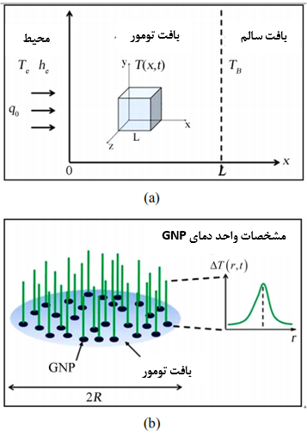

مقدمه
معادله زیستی-حرارتی
شکل 1: الف:حجم تومور در سیستم مختصات مستطیلی و شکل یک بعدی آن
ب: حرارت دهی با توزیع نانوذرات طلا. طرح شماتیک از یک هدف کروی با شعاع r با انتشار نانوذرات طلا و تکثیر توزیع دمایی روی نانوذرات طلای منفرد (طرح شماتیک از ($∆T(r,t)$ در برابر r).
حرارت دهی مستقیم
اشعه دهی غیر مستقیم
کاربردها
نتیجه گیری
11

